Slide 1
Smart Parking
Hệ thống đỗ xe tự động thông minh

Slide 2
Nhóm 1
17520860
17520258
18521476
Phạm Thùy Nhung
Vũ Hà Anh
Nguyễn Phương Thùy

Slide 3
NỘI DUNG
01
02
03
Đặt vấn đề
Thiết bị sử dụng
Nguyên lý hoạt động
04
05
06
Kiến trúc phần cứng
Giao diện bảng điều khiển
Kiến trúc hệ thống

Slide 4
Giúp quản lý tình trạng bãi xe thông qua mạng Internet
Sử dụng các thiết bị có chi phí thấp để thực hiện mô hình thử nghiệm
Cho phép xe ra vào tự động, không cần sử dụng yếu tố con người
01
MỤC TIÊU HƯỚNG TỚI

Slide 5
02
THIẾT BỊ SỬ DỤNG

Slide 6
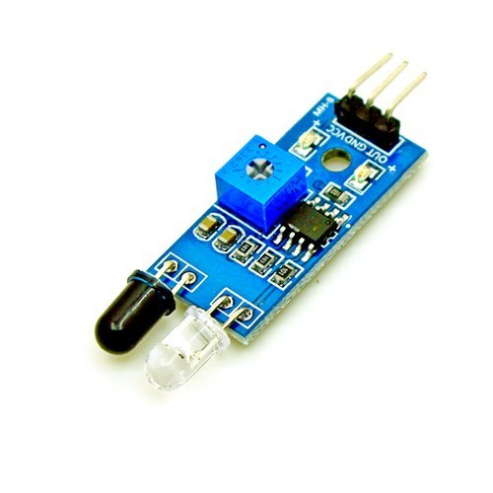
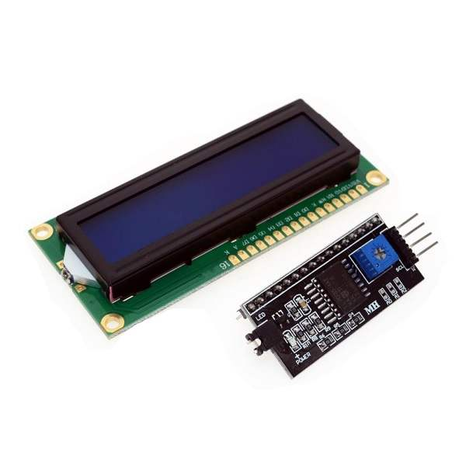
THIẾT BỊ SỬ DỤNG
IR sensor
Màn hình LCD I2C

Slide 7
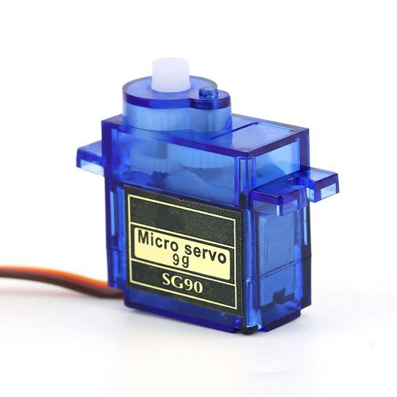
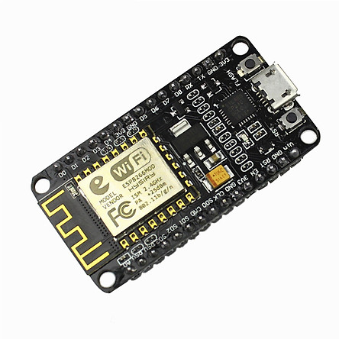
THIẾT BỊ SỬ DỤNG
Servo SG90
Sensor: IR sensor ( cảm biến hồng ngoại), Servo (Motor chuyển động)

Slide 8
03
NGUYÊN LÝ HOẠT ĐỘNG

Slide 9
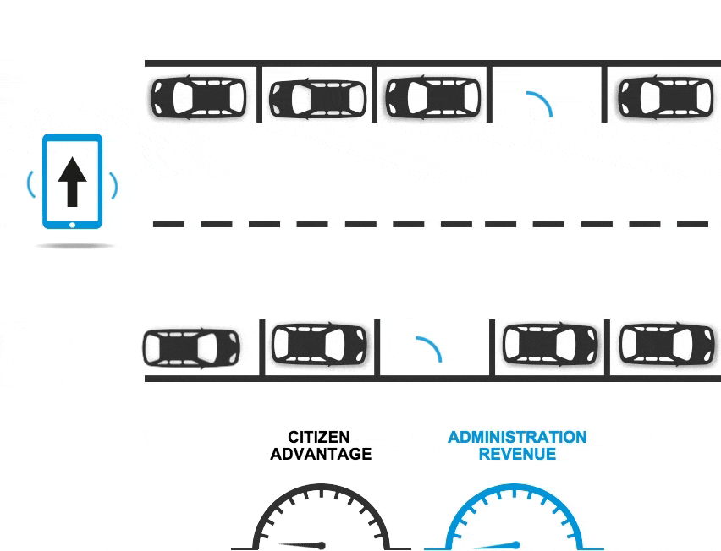
NGUYÊN LÝ HOẠT ĐỘNG
Khi xe vào cửa vào, cảm biến hồng ngoại sẽ phát hiện vật cản chặn phía trước, xét điều kiện nếu bãi xe còn chỗ đậu thì Servo sẽ hoạt động và mở .
Tại vị trí đậu xe, có các cảm biến hồng ngoại để xác định tình trạng trống của các vị trí, xem ô nào còn chỗ đậu xe.

Slide 10

NGUYÊN LÝ HOẠT ĐỘNG
Cửa ra sẽ tự động mở khi xe lại gần, tình trạng chỗ đậu xe sẽ +1.

Slide 11

NGUYÊN LÝ HOẠT ĐỘNG
Các hoạt động của bãi xe tự động sẽ được gửi lên Web Server, các thông tin được gửi lên là, giờ xe vào, giờ xe r a, tình trạng của các vị trí đậu xe.

Slide 12
04
KIẾN TRÚC HỆ THỐNG

Slide 13
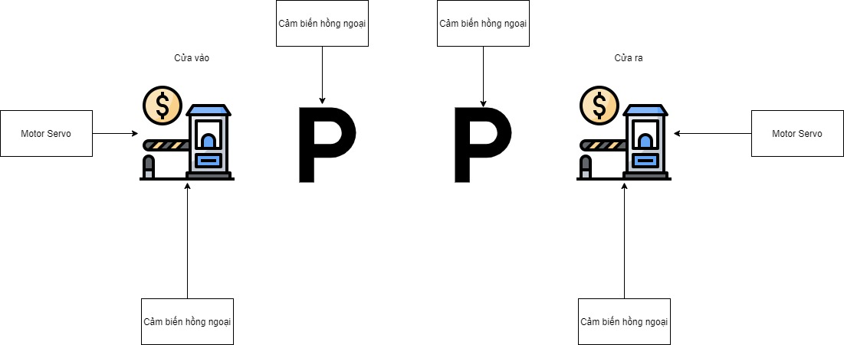
KIẾN TRÚC PHẦN CỨNG

Slide 14
05
KIẾN TRÚC PHẦN MỀM

Slide 15
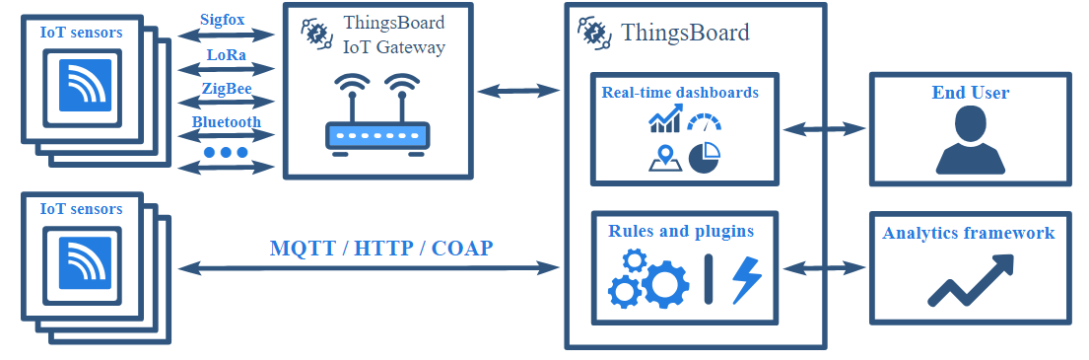
KIẾN TRÚC PHẦN MỀM

Slide 16
06
GIAO DIỆN BẢNG
ĐIỀU KHIỂN

Slide 17
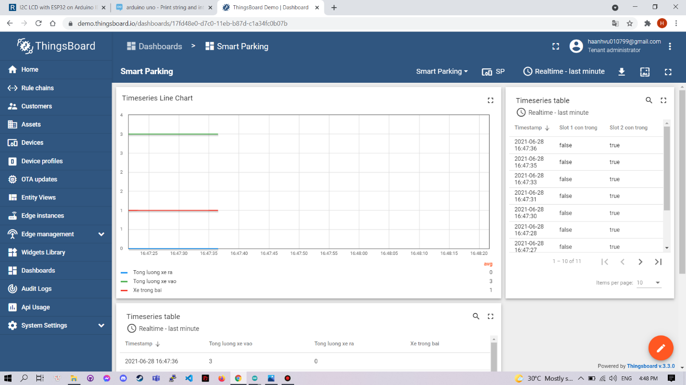
GIAO DIỆN BẢNG ĐIỀU KHIỂN

Slide 18
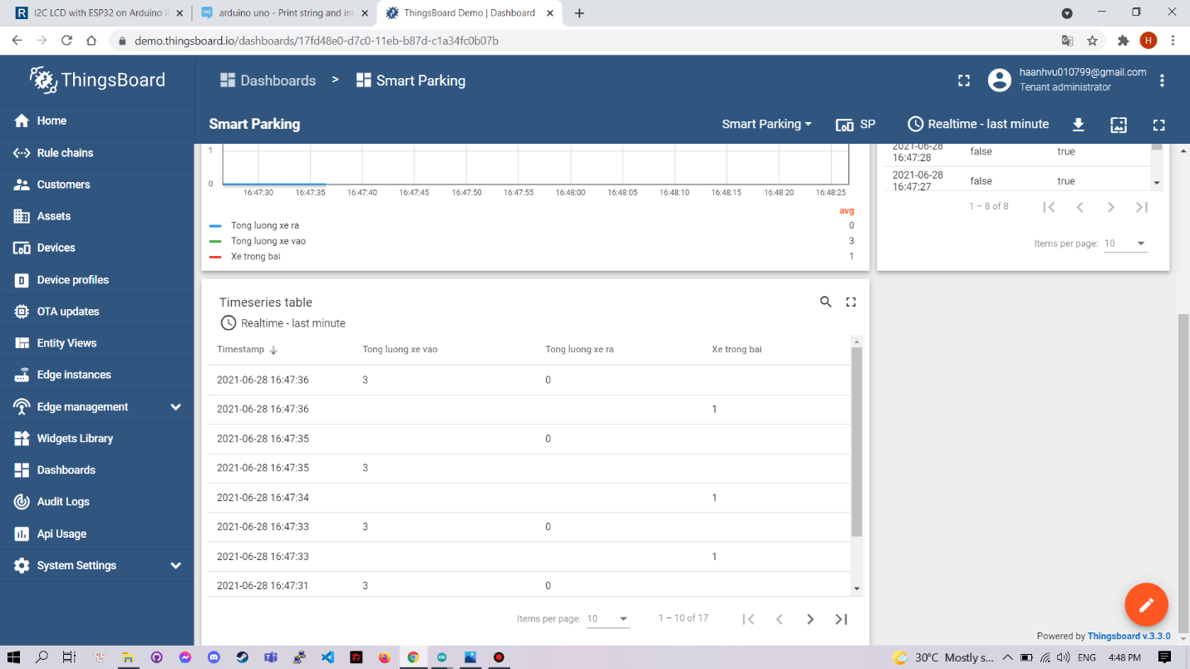
GIAO DIỆN BẢNG ĐIỀU KHIỂN

Slide 19
GIAO DIỆN BẢNG ĐIỀU KHIỂN
Các thông số được gửi lên Web Server :
Số xe hiện đang trong bãi
Tình trạng chỗ trống của các Slot
Tổng số xe ra/ vào

Slide 20
Đánh giá đồ án:
Ưu điểm:
Chi phí thấp
Dễ dàng triển khai lắp đặt
Board ESP8266 dễ dàng kết nối Wifi và gửi dữ liệu qua nhiều giao thức
Nhược điểm:
Cảm biến hồng ngoại dễ bị nhầm lẫn khi có ánh sáng mặt trời mạnh
Không có khả năng cấp nguồn cho nhiều cảm biến
Chỉ có khả năng triển khai thử nghiệm, không áp dụng được vào thực tế

Slide 21
THANKS

